Slide 1
Sleeping Analysis
권혁민, 김상현, 장인애

Slide 2
목차
Purpose
Reagents & Apparatus
DATA ACCUMULATION

Slide 3


수면의 질을 향상시킬 수 있는 하나의 체계(기계)를 설립
각 장비에서 얻을 수 있는 데이터로 사용자의 수면을 분석 및 표기

Slide 4
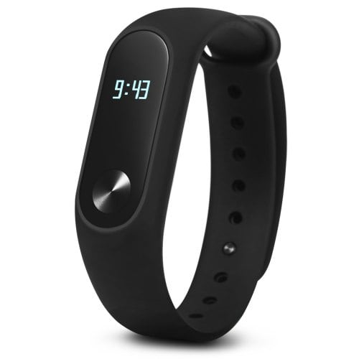
스마트 워치
맥박 측정
맥박 떨어질 시 수면 시작으로 판단
코골이, 수면 무호흡증 시 맥박 변화가 심함
현재 장비: mi band

Slide 5


스마트 워치(mi band)
Mi fit의 데이터를 Google Fit로 그리고 API를 통해 data 추출
그 외에 활용할 수 있는 데이터가 있으면 사용할 예정

Slide 6
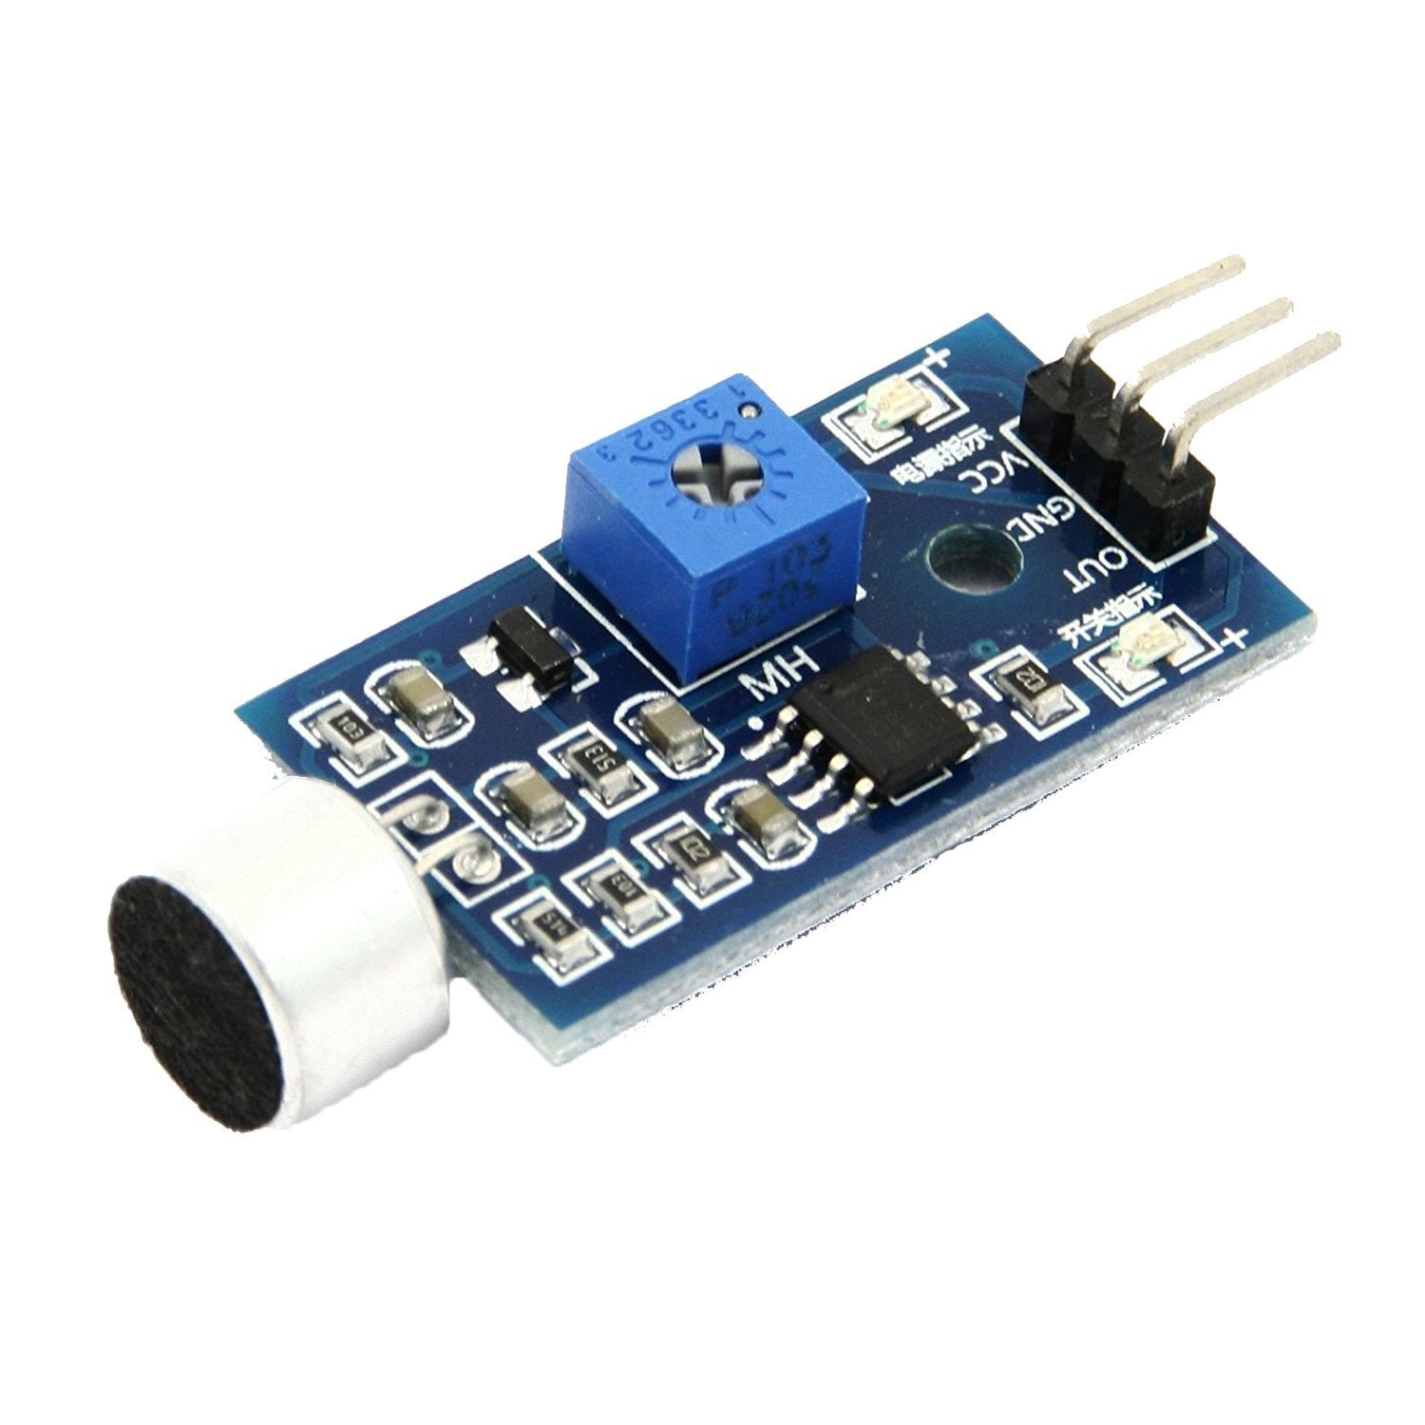
마이크(녹음)
소리 크기 측정
코골이, 소음 판단
맥박 변동과 함께 분석 시 코골이와 소음을 구분할 수 있을 것
현재 장비: 아두이노 기본 패키지 사운드 디바이스

Slide 7
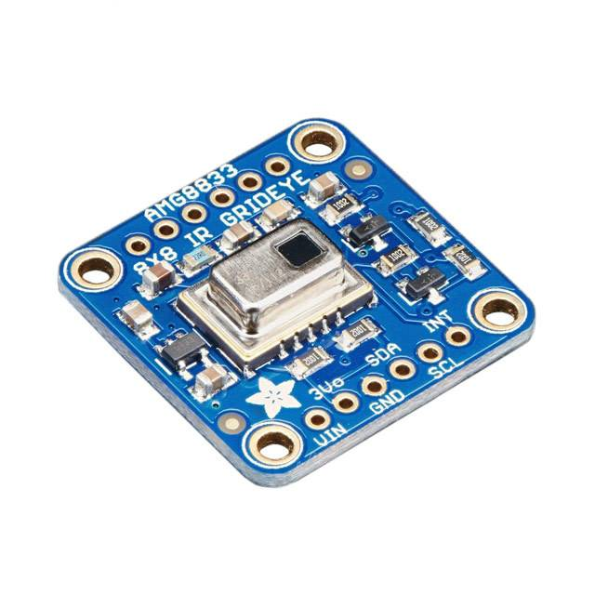
온도 체크계 (열화상 적외선 카메라)
체온 낮아질 시 수면 시작으로 판단
자면서 얼마나 움직였는지 측정
현재 장비: Adafruit AMG8833

Slide 8
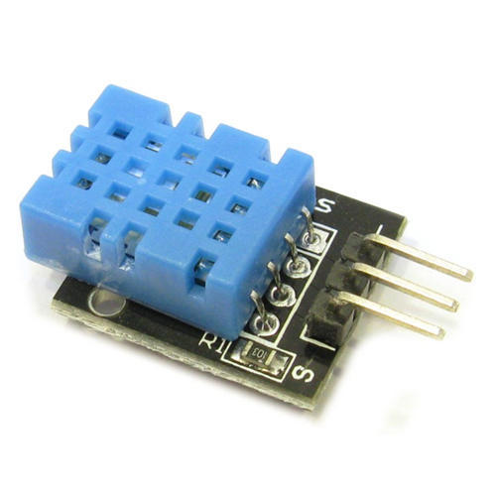
습도 센서
습도 측정 후 높거나 낮을 시 알림
현재 장비: DHT 11 sensor

Slide 9
방 안 조도 센서
자동 스위치기계 (사용자 수면 중 빛 감지 시 형광등 및 기타 전자기기 끄기)
장비: 현재 논의 중

Slide 10
커튼 자동 센서
커튼 움직임 (알람 기능)
장비: 현재 논의 중

Slide 11
코골이 방지 베개
베개 각도를 높여서 옆으로 고개를 돌리도록 유도
터치 센서를 왼쪽-가운데-오른쪽 부착
스프링?과 같은 것으로 각도 조정
각도 조정 후에도 코골이 지속 시 텀을 주고 다시 실행
cf. 베개 표준 길이 20*26inch
장비: 현재 논의 중

Slide 12
데이터 축적
위 측정장비에서 얻을 수 있는 데이터를 측정 후 웹으로 표현
현재 논의된 문제점
와이파이를 이용해 서버로 전송해야 함
라즈베리파이 내부에 축적하기에는 한계점이 존재
축적된 데이터를 표시할 웹/어플리케이션
웹으로 표현을 먼저 하지만, 유저 편의성은 어플이 좋음

Slide 13
PROJECT MANAGEMENT
GITHUB를 이용하여 팀원들간 협업

Slide 14
11월 12일
습관 제안?
임대 사업?
이후 고도화?
라즈베리 ADC

